Slide 1
ὑδραυλικός — водяний;
от др.-греч. ὕδωρ — вода
+
др.-греч. αὐλός — труба

Slide 2
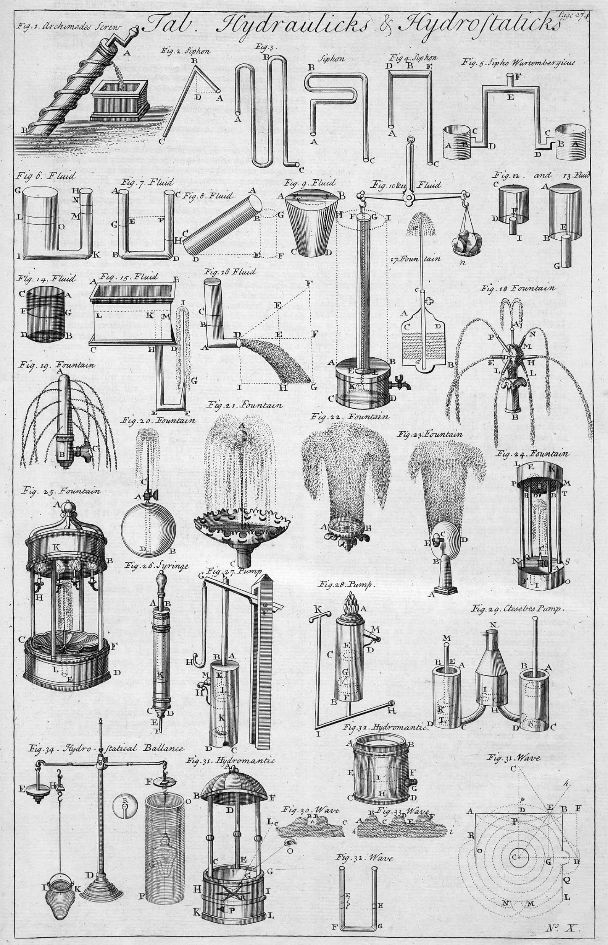

Slide 3
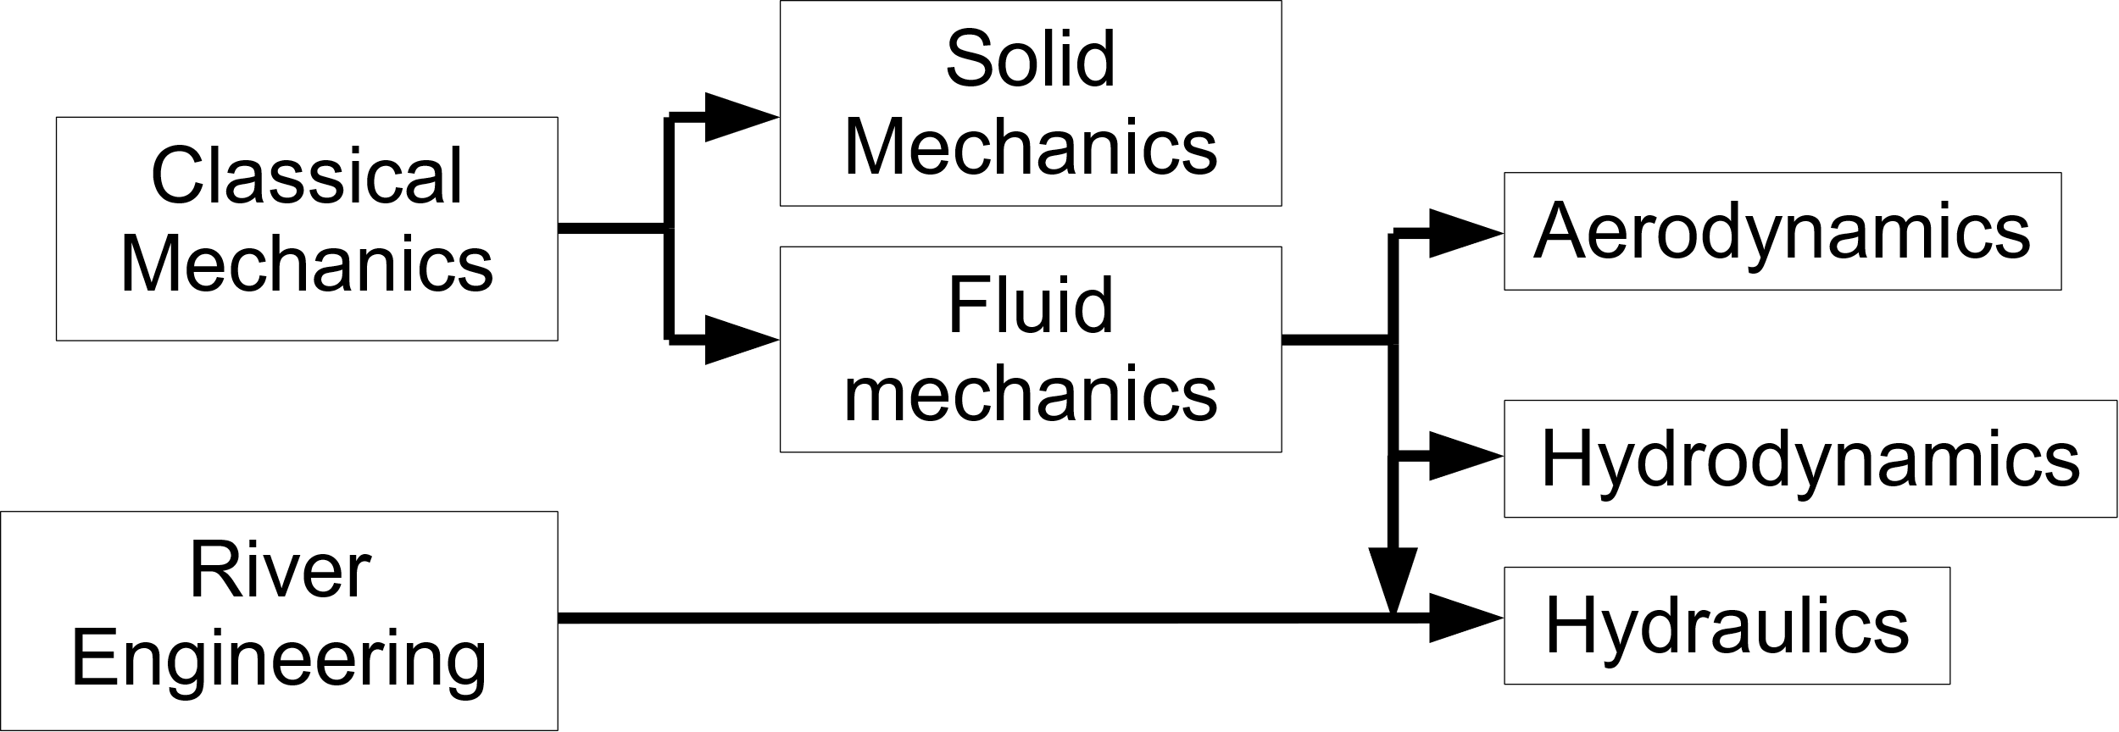

Slide 4
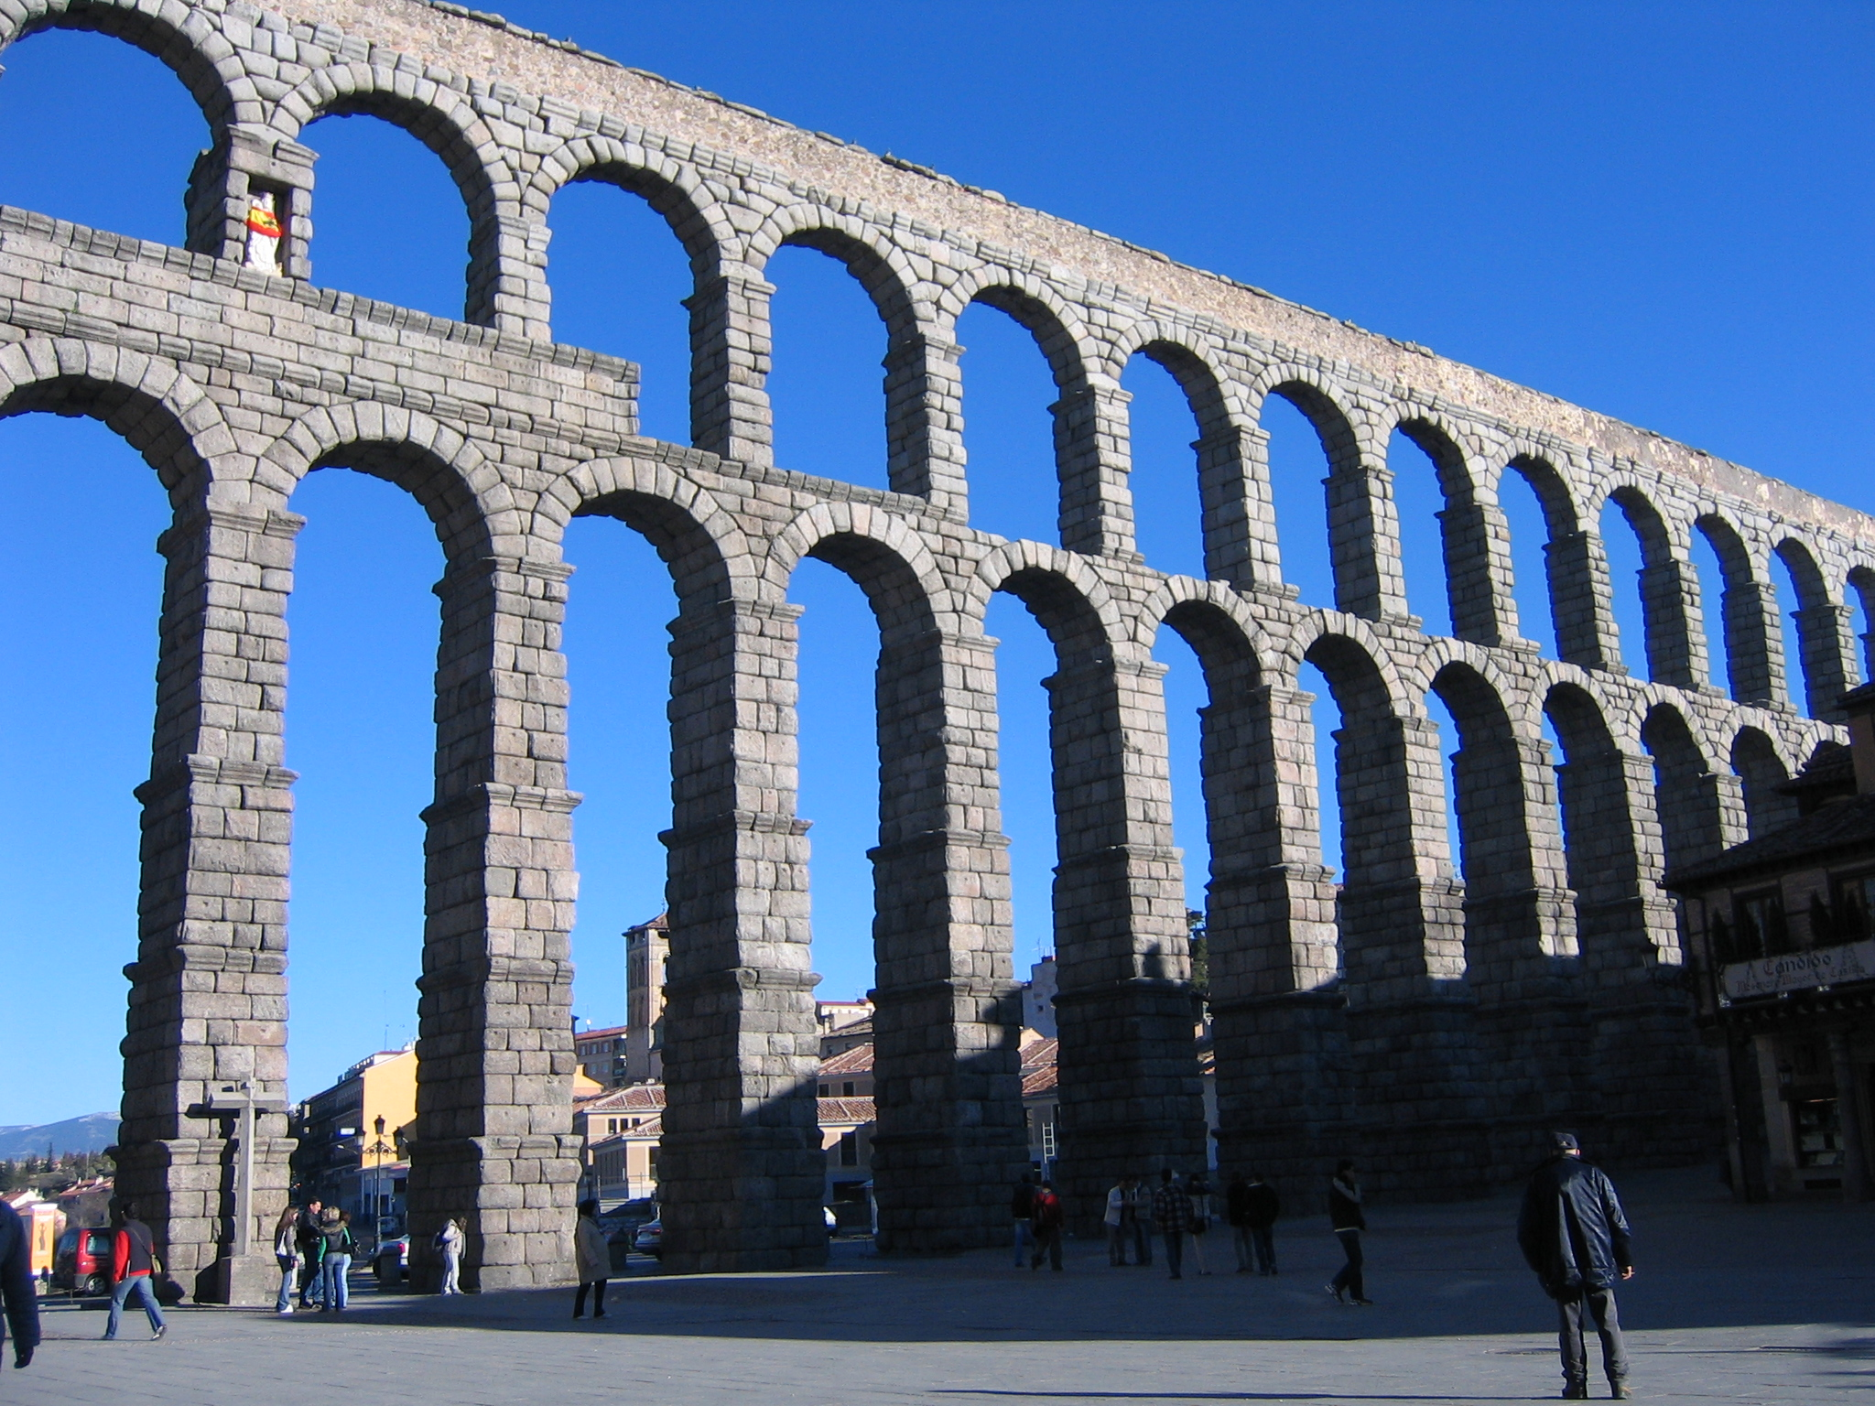
Акведук в Сеговії, шедевр I в. н. е. 18 км

Slide 5
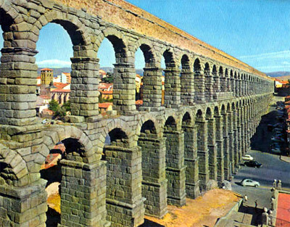
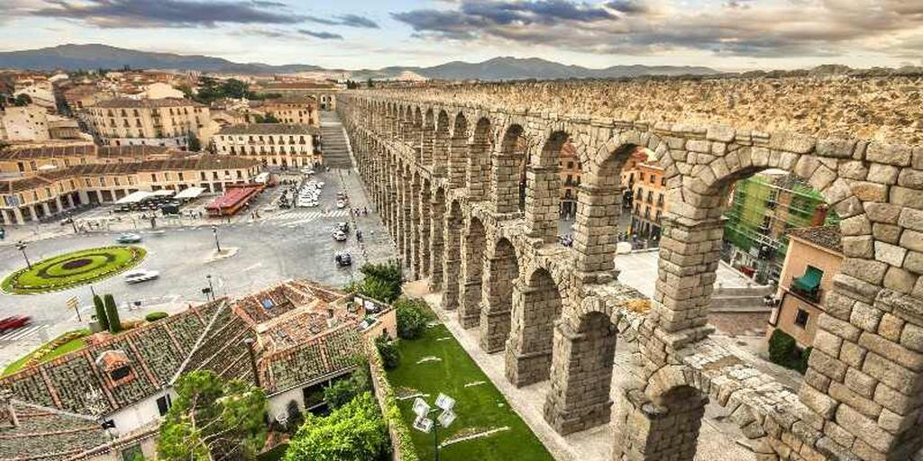
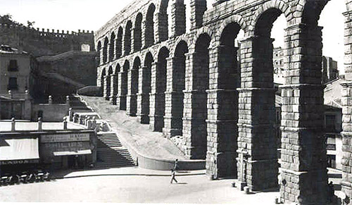
Roman aqueduct of Segovia Acueducto de Segoviaі
1960-ті роки

Slide 6
Акведуками називають споруди за типом мостів чи естакад, тільки призначені вони не для проїзду, а для подачі води. На таких мостах встановлюють труби або канали, якими вода доставляється в населені пункти, зрошувальні системи гідроенергетичних установок. Будувати ці приголомшливі грандіозні споруди почали ще у другому тисячолітті до нашої ери жителі Стародавнього Сходу і в 700-х роках до нашої ери стародавні греки. У світі можна зустріти настільки величезні акведуки, що ці будови-гіганти навіть використовується, щоб пропускати суди, якщо, приміром, судноплавному каналу потрібно перетнути долину.

Slide 7
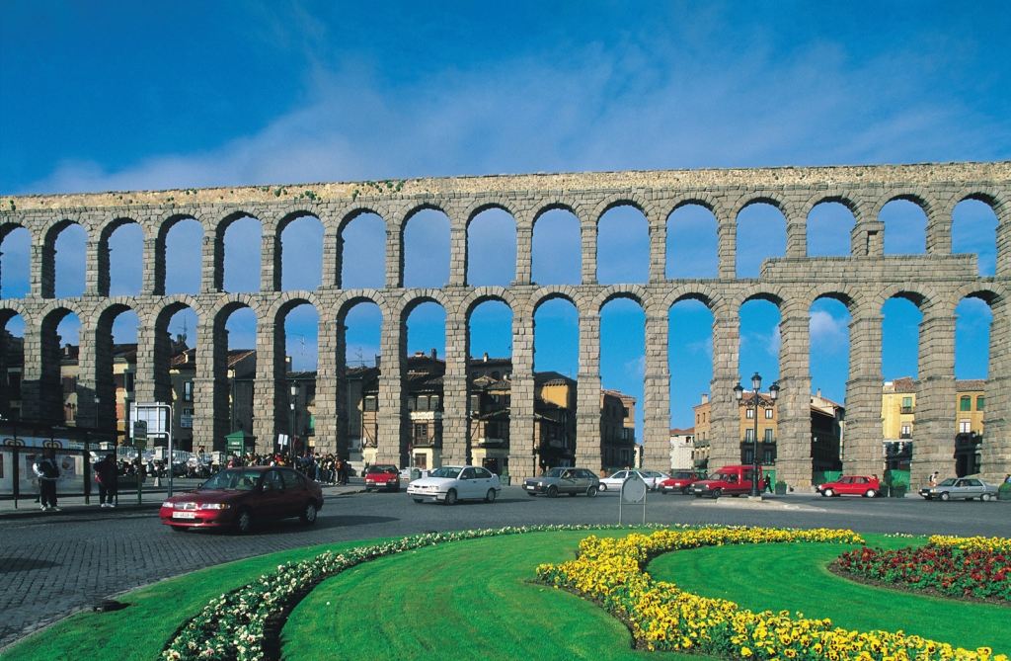
Сеговія (Іспанія)
50 рік
18 рік

Slide 8
Сеговія (Іспанія)
Довжина аркової конструкції через яр, а саме за цим показником сеговійський акведук утримує першість, 728 метрів. Вона складається зі 162 арок. Повна довжина водогону від річки на Сьєррі де Ґуадаррама до Сеговії — 17 кілометрів. Акведук — це не лише водогін, а й водосховище, де вода відстоювалася перед тим, як потрапити власне до міста. Найвищий акведук над площею Асогехо (Azoguejo), де досягає 28 метрів. Фундамент арок акведука занурено в землю на 6,5 метра. Арковий міст збудовано з близько 25 тисяч гранітних брил, з'єднаних лише силою тяжіння. Можливо, саме це пояснює довговічність моста, бо великі блоки без розчину мають певну рухливість і внаслідок цього споруда стійкіша до землетрусів.

Slide 9
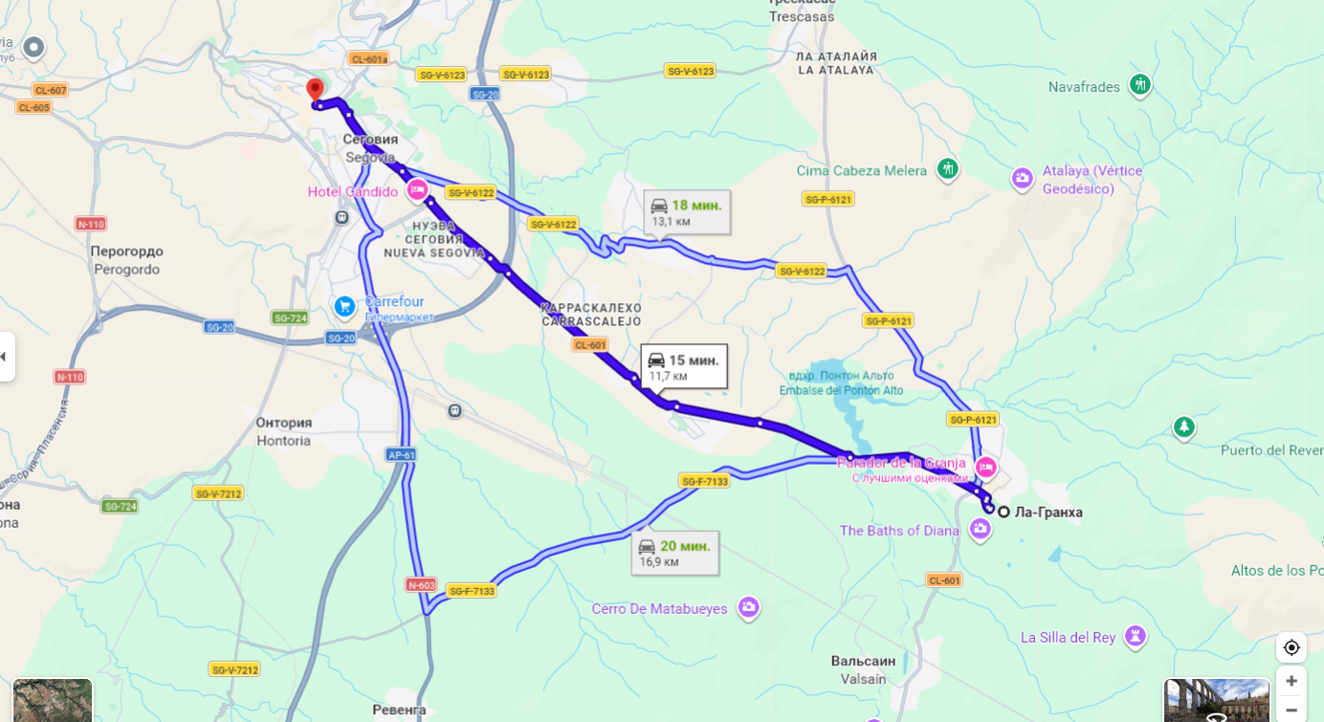
La Granja de San Ildefonso до Acueducto de Segovia

Slide 10
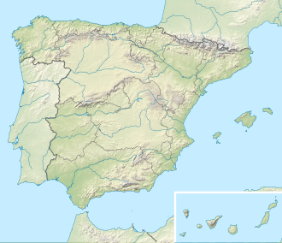

Slide 11
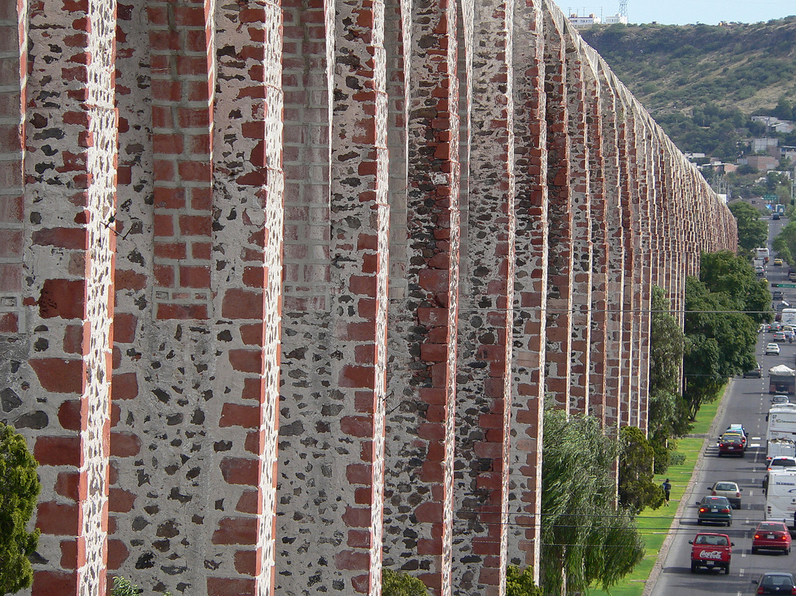
Сантьяго-де-Керетаро (Мексика)

Slide 12
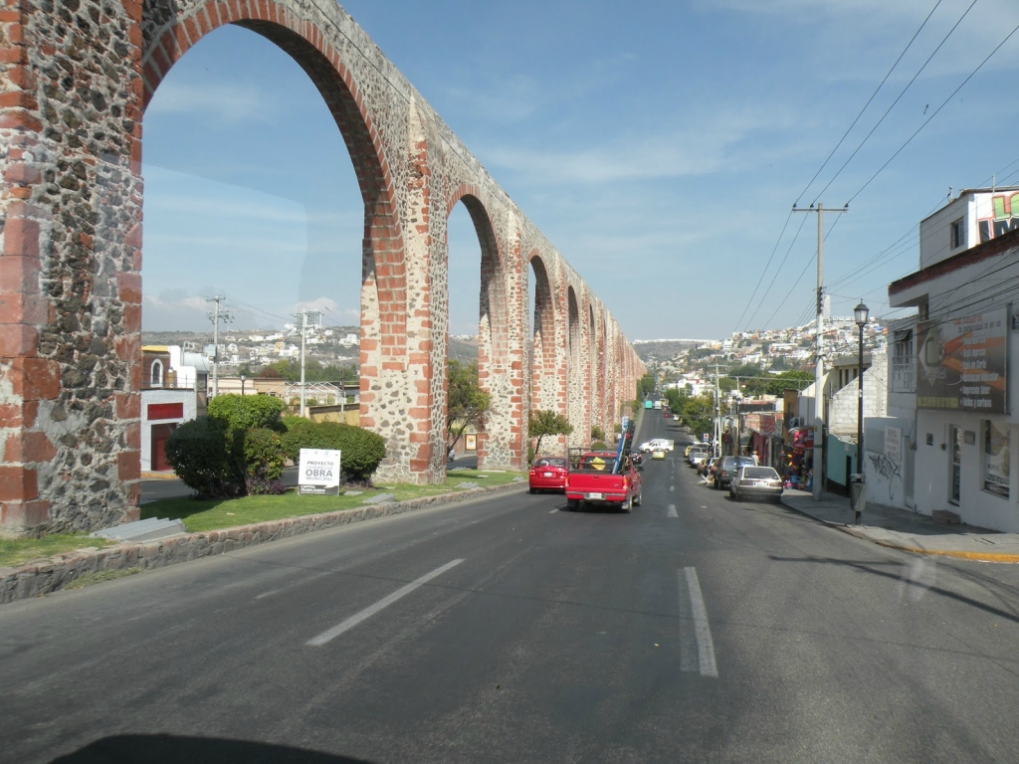
Сантьяго-де-Керетаро (Мексика)

Slide 13
Сантьяго-де-Керетаро (Мексика)
В 1738 році акведук побудував маркіз Хуан Антоніо Уррутіа, щоб забезпечити місто водою. Це прекрасна споруда, довжина якого понад 1.2 кілометра, включає в себе 75 арок 20-метровою шириною кожна.

Slide 14
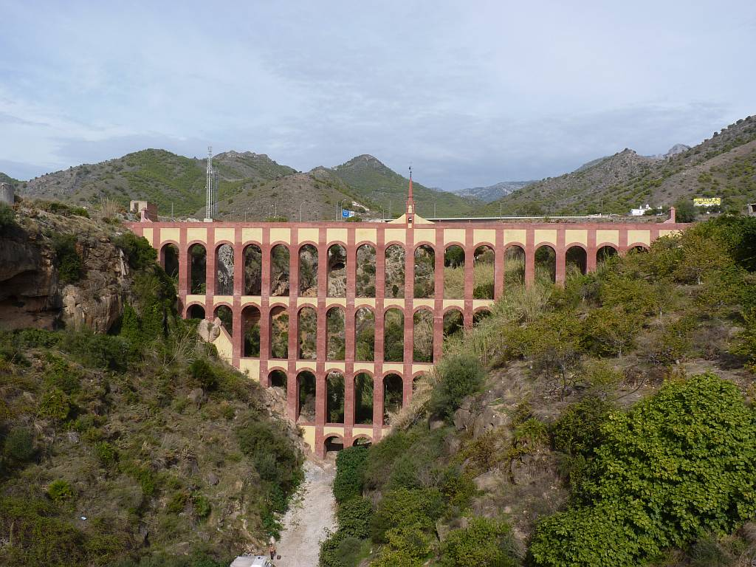
Акведук «Орел» (Іспанія)
Поява даного акведука датується орієнтовно першим століттям нашої ери. На території цієї країни «Орел» - найбільш складна римська споруда.

Slide 15
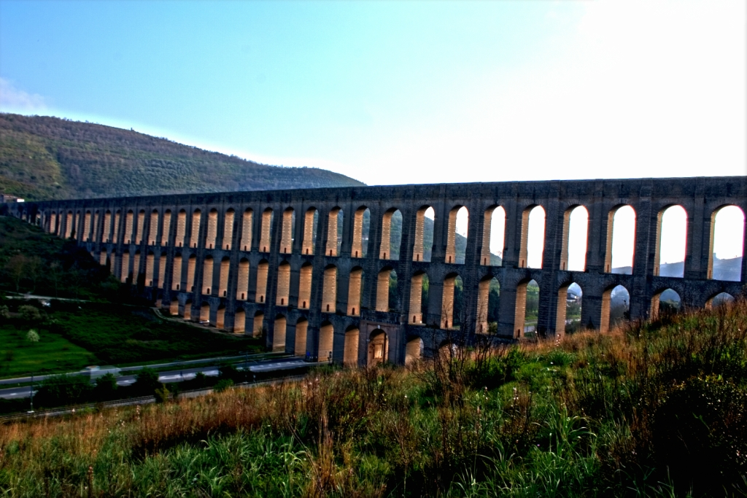
Акведук «Ванвителли» (Казерта, Італія)
Король Карл VII наказав архітектора Луїджі Ванвителли побудувати акведук для постачання водою свого палацу в місті Казерте.

Slide 16
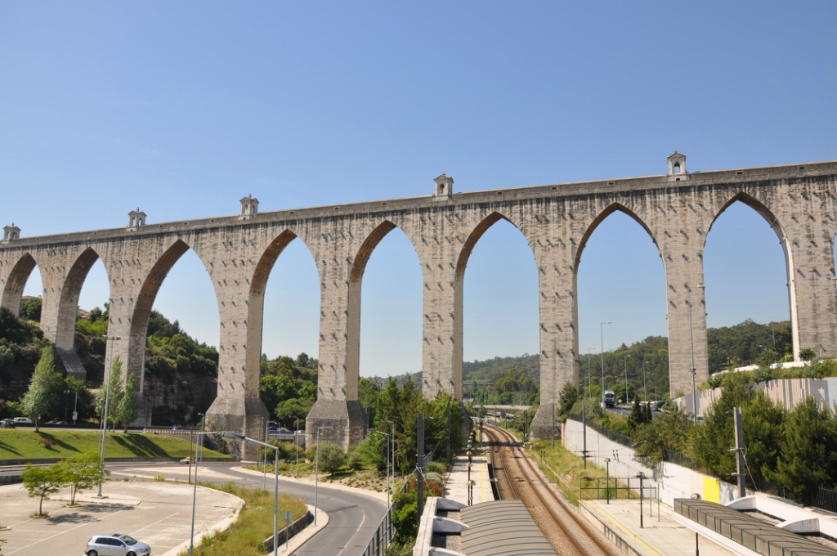
Акведук Вільної Води (Лісабон, Португалія)

Slide 17
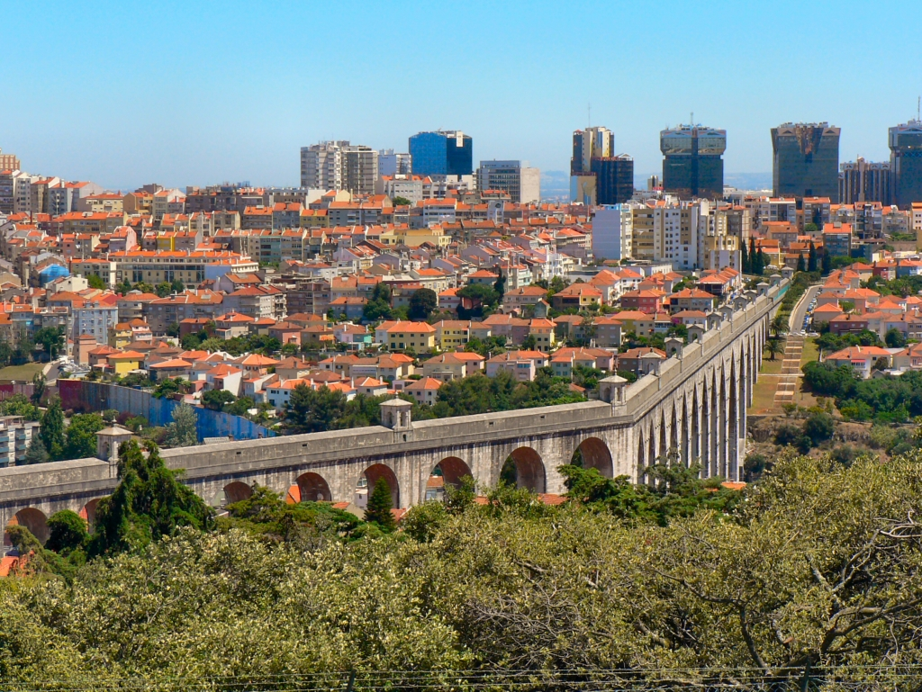
Акведук Вільної Води (Лісабон, Португалія)
Цей акведук, що складається з 109 арок, найвища з яких у висоту 65 метрів, був побудований в 18 столітті за наказом його величності Жуана V. В результаті, була створена мережа водоканалів, що простираються на 58 кілометрів, а основний проліт акведука Вільної Води досягав відстані 18 кілометрів. В цілому ж будову стало одним з головних досягнень португальських архітекторів того століття.

Slide 18
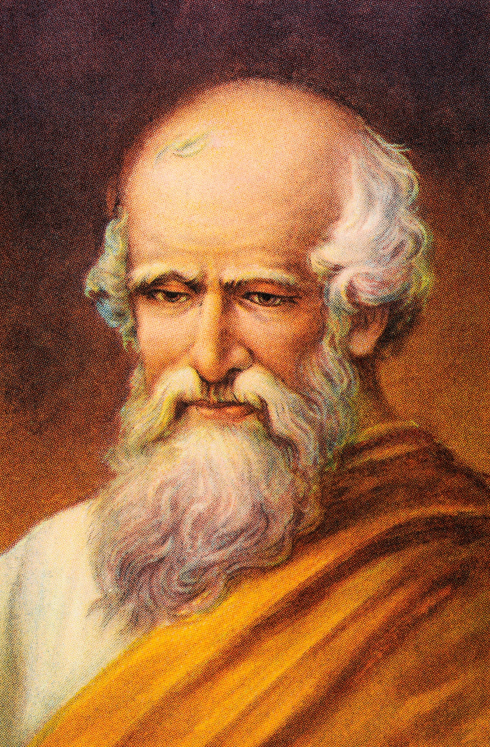
Архімед (дав.-гр. ᾽Αρχιμήδης; близько 287 до н. е., Сиракузи — 212 до н. е., Сиракузи) — давньогрецький математик, фізик, інженер, винахідник та астроном

Slide 19
Архімед (дав.-гр. ᾽Αρχιμήδης;
Ілюстрації з трудів Архімеда найчастіше зображують його геометричні та інженерні відкриття, зокрема кулю, вписану в циліндр, гвинт (архімедів гвинт) для підйому води, важелі та систему блоків
. Вони демонструють основні закони гідростатики (закон Архімеда) та принципи рівноваги.

Slide 20
Архімед (дав.-гр. ᾽Αρχιμήδης;
Ключові ілюстрації та концепції:
Куля та циліндр: Знамените креслення, що ілюструє доведення Архімеда про те, що об'єм і площа поверхні кулі становлять
від об'єму та поверхні циліндра.
Архимедів гвинт: Схема механізму для підйому води, яка використовувалася в іригації.
Важелі та блоки: Зображення, що пояснюють принцип дії важеля ("Дайте мені точку опори, і я переверну світ").
Геометричні фігури: Ілюстрації до робіт з вимірювання площ криволінійних фігур (параболічний сегмент, спіралі)

Slide 21
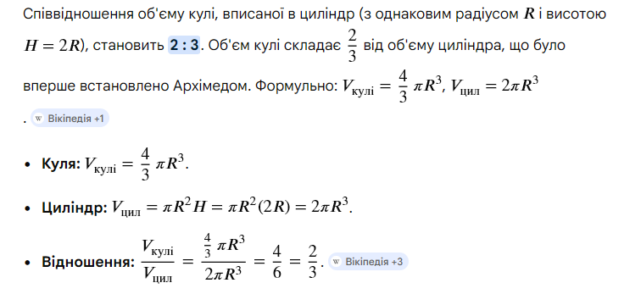
Архімед (дав.-гр. ᾽Αρχιμήδης;

Slide 22
Архімед (дав.-гр. ᾽Αρχιμήδης;
Ключові ілюстрації та концепції:
Важелі та блоки: Зображення, що пояснюють принцип дії важеля ("Дайте мені точку опори, і я переверну світ").
?
близько 287 до н. е. Сиракузи
212 до н. е. Сиракузи ·вбитий римськими завойовниками
Важелі: Архімед довів, що мала сила, прикладена до довгого плеча, може врівноважити велику силу на короткому плечі.

Slide 23
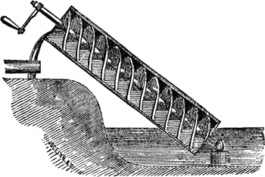
Архімед (дав.-гр. ᾽Αρχιμήδης;
Ключові ілюстрації та концепції:
Архимедів гвинт: Схема механізму для підйому води, яка використовувалася в іригації.
Архімедів гвинт став прообразом для створення великої серії машин і механізмів з різноманітним призначенням, в основі яких лежить вал з гвинтовою поверхнею, що отримав назву «шнек», а машини, відповідно — «шнекові машини».

Slide 24
Архімед (дав.-гр. ᾽Αρχιμήδης;
Відома оповідь про те, як Архімед зумів визначити, чи зроблена корона сиракузького тирана Гієрона II з чистого золота або ж ювелір підмішав значну кількість срібла. Питома вага золота на той час вже була відомою, але складність полягала в тому, щоб точно визначити об'єм корони, адже вона мала неправильну форму. Архімед довгий час розмірковував над цим завданням. Зрештою, коли він приймав ванну, йому в голову прийшла блискуча ідея: занурюючи корону у воду, можна визначити її об'єм, вимірявши об'єм витісненої нею води. Згідно з легендою[9], Архімед вискочив голий на вулицю з криком «Еврика!» (дав.-гр. εὕρηκα!), що означало буквально «Знайшов!». Так науковець відкрив основний закон гідростатики, нині знаний як закон Архімеда.

Slide 25
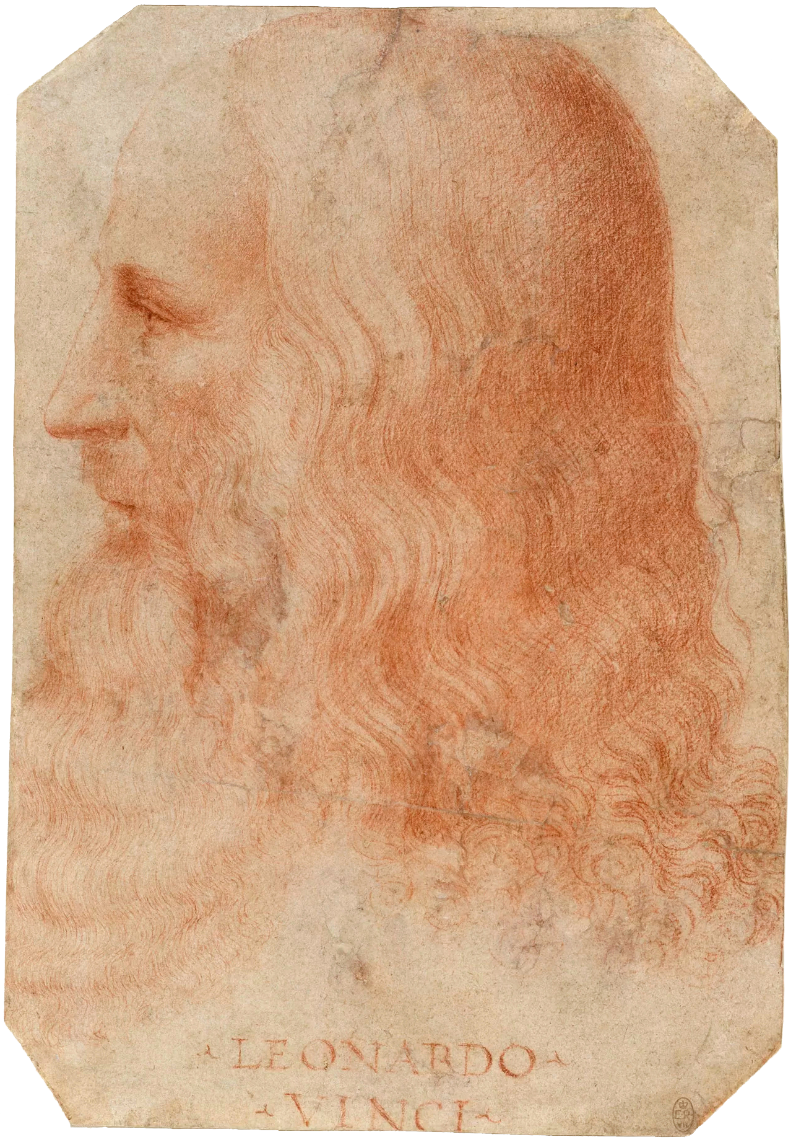
Леона́рдо да Ві́нчі (італ. Leonardo da Vinci; 15 квітня 1452, селище Анк'яно, поблизу Флоренції (Тоскана) — 2 травня 1519, замок Кло-Люсе, Амбуаз) — італійський художник (живописець, скульптор, архітектор) і вчений (анатом, натураліст), винахідник, письменник, музикант, один з найбільших представників мистецтва Високого Відродження, яскравий приклад «універсальної людини».
Про рух та вимірювання води

Slide 26
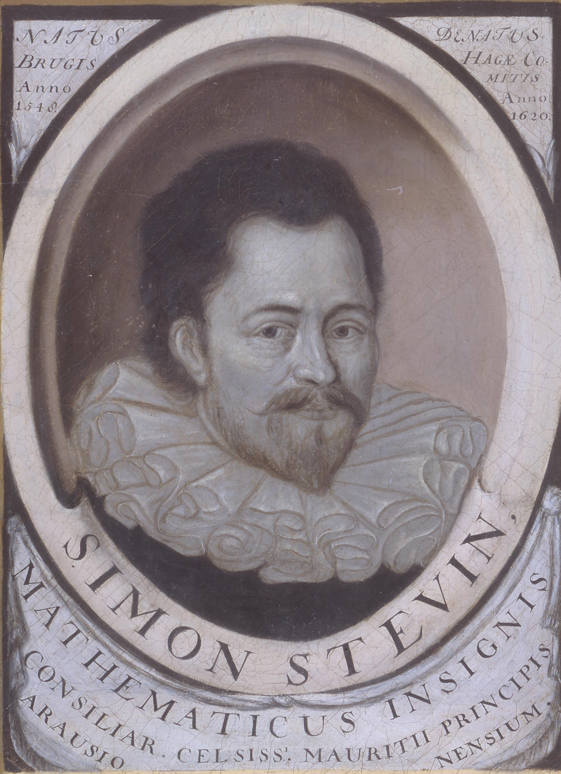
Сімо́н Сте́він (нід. Simon Stevin, нар. 1548, Брюгге — пом. 1620? Гаага) — фламандський математик-універсал, інженер-винахідник.
Основи гідростатики

Slide 27
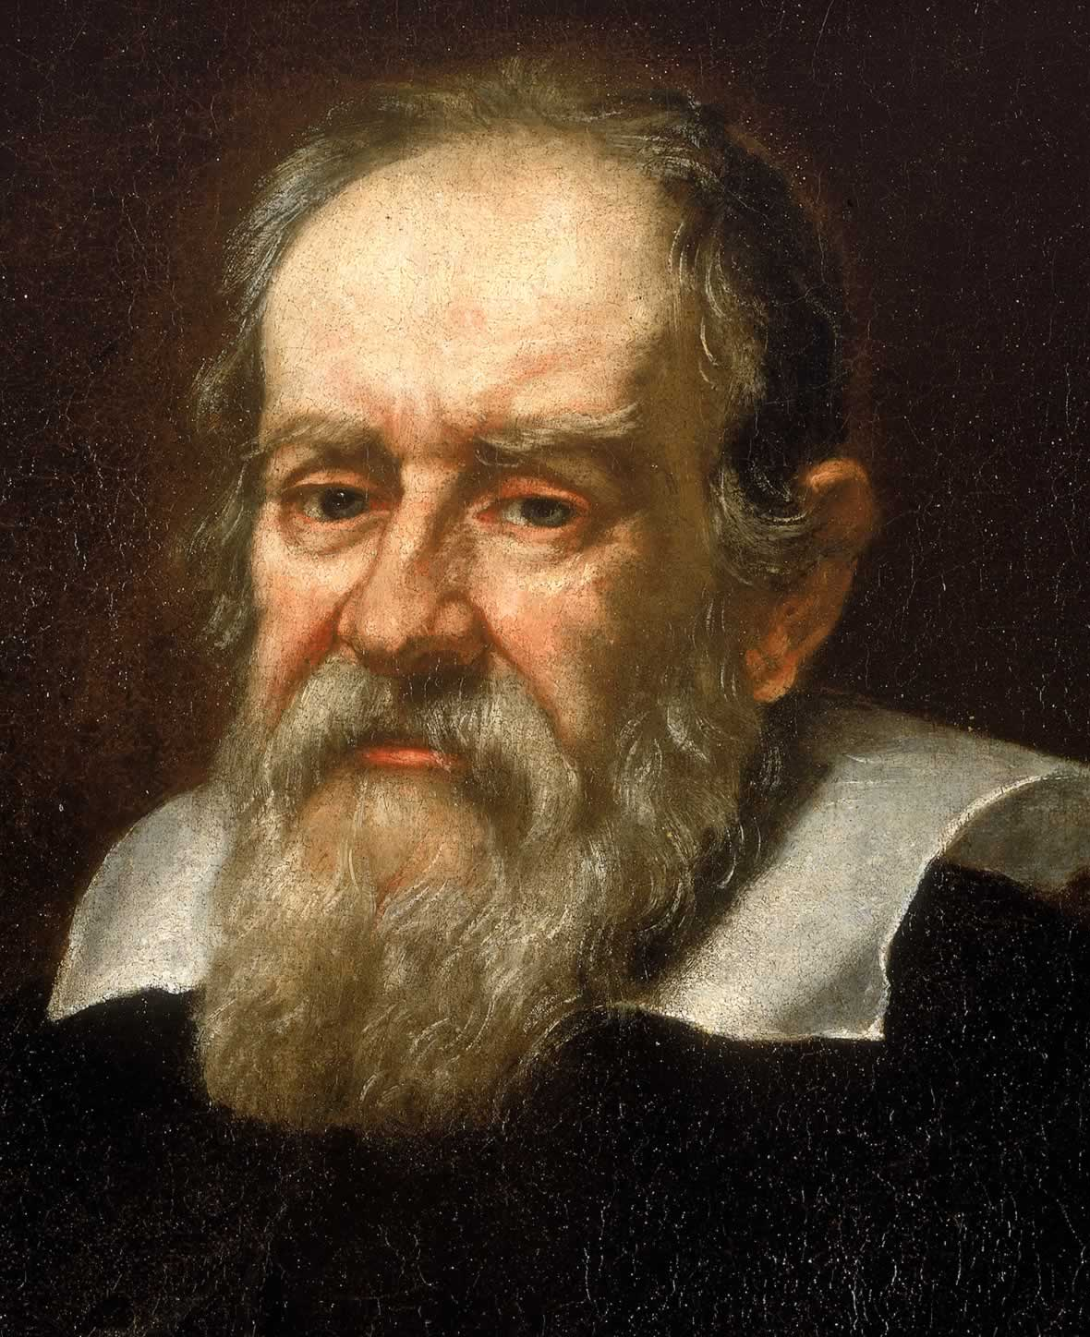
Галіле́о ді Вінче́нцо Бонаю́ті де Галіле́й (італ. Galileo di Vincenzo Bonaiuti de 'Galilei; 15 лютого 1564 — 8 січня 1642) — італійський мислитель епохи Відродження, засновник класичної механіки, фізик, астроном, математик, … один із засновників експериментально-теоретичного природознавства^{[4]}.
Міркування про тіла що перебувають у воді …

Slide 28
Галіле́о ді Вінче́нцо Бонаю́ті де Галіле́й
«Золоте правило» механіки стверджує, що
жоден із простих механізмів (важіль, блок, похила площина) не дає виграшу в роботі.
У скільки разів ми виграємо в силі, у стільки ж разів програємо у відстані.

Slide 29
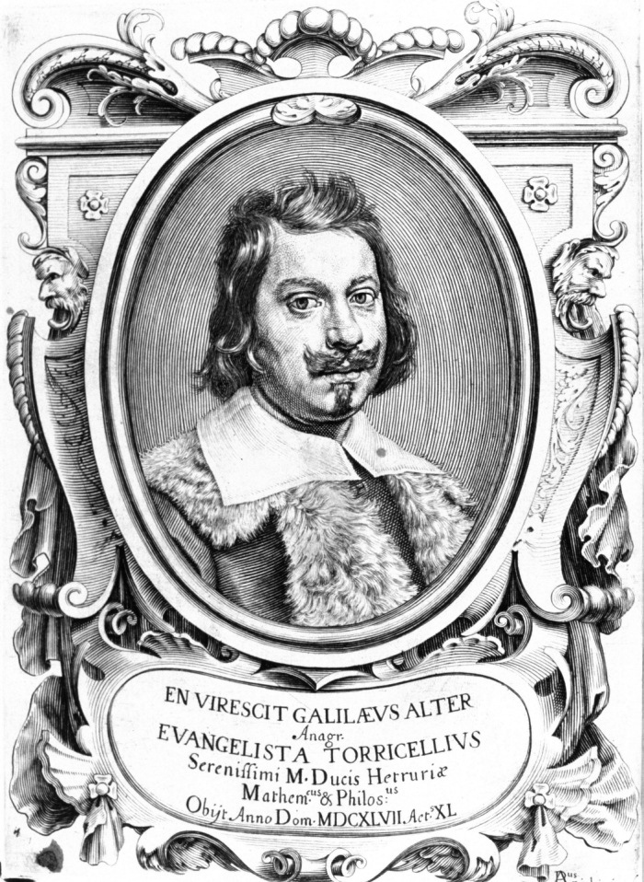
Еванджеліста Торрічеллі (італ. Evangelista Torricelli; 15 жовтня 1608 — 25 жовтня 1647) — італійський фізик і математик.
Вивод формули витікання нев’язкої рідини з отворів

Slide 30
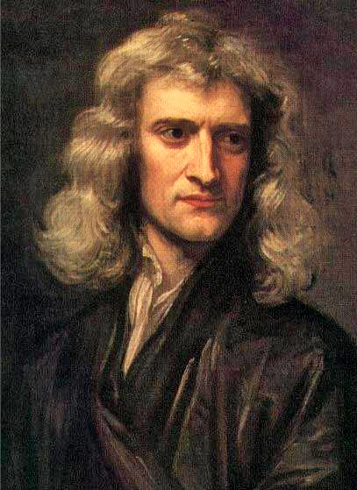
Сер Ісаа́к Нью́то́н^{[15]} (англ. Sir Isaac Newton (сер Айзек Ньютон) (4 січня 1643, Вулсторп, Лінкольншир, Королівство Англія — 31 березня 1727, Лондон, Великий Лондон, Англія, Королівство Великої Британії) — англійський науковець, який заклав основи сучасного природознавства, творець класичної фізики та один із засновників числення нескінченно малих.
Особливості внутришнього тертя у рідині

Slide 31
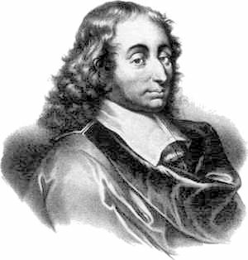
Блез Паска́ль (Блез — ім'я, Паскаль — прізвище, фр. Blaise Pascal; 19 червня 1623, Клермон-Ферран — 19 серпня 1662, Париж) — французький філософ, письменник, фізик, математик.
Закон про передачу тиску у рідині

Slide 32
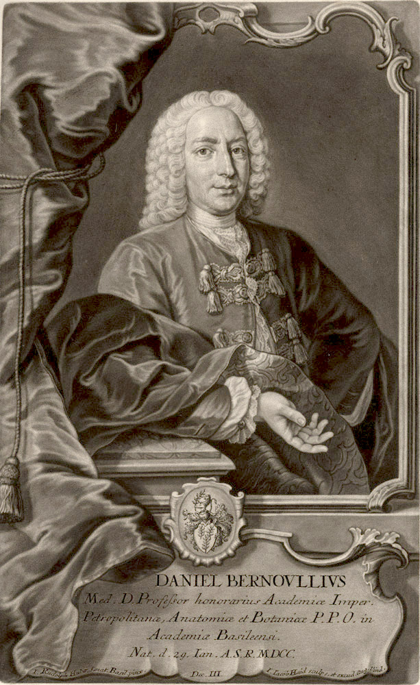
Даніе́ль Берну́ллі (нім. Daniel Bernoulli; 29 січня (8 лютого) 1700 — 17 березня 1782) — швейцарський учений, син Йоганна Бернуллі.
1738: Як результат багаторічної праці видається друком фундаментальна праця «Гідродинаміка». Серед іншого там обґрунтовується основоположний закон Бернуллі.

Slide 33
А. Шезі,
Ю. Вейсбах, Д.Вентурі, О.Рейнольдс, Д.І.Менделєєв, М.Є.Жуковський, Б.О.Бахметєв …

Slide 34
Теорема Варіньона
У механіці (статика):
Момент рівнодійної сили відносно будь-якого центру (осі) дорівнює алгебраїчній
сумі моментів усіх сил системи відносно того ж центру.

